Slide 1
Anwendertagung 2016
Xoil-Neuerungen aus den aktuellen Updates:

Slide 2
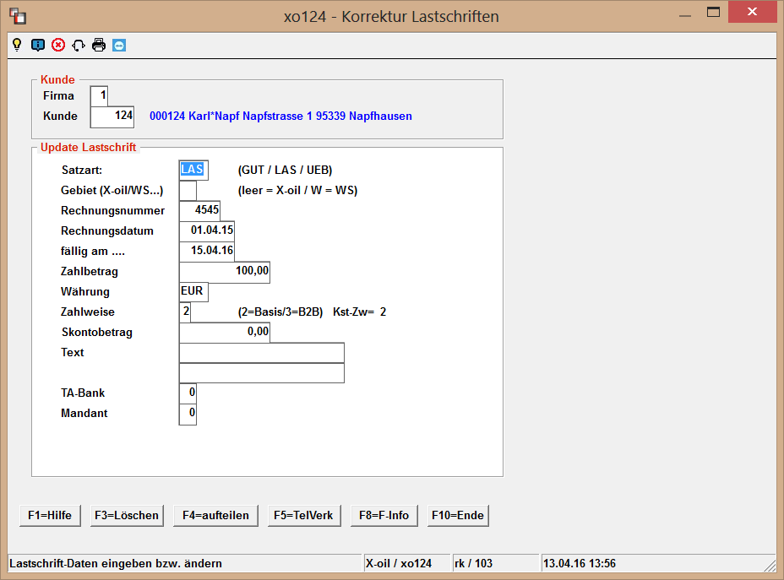
Anwendertagung 2016
Lastschriften in X-oil aufteilen / duplizieren

Slide 3
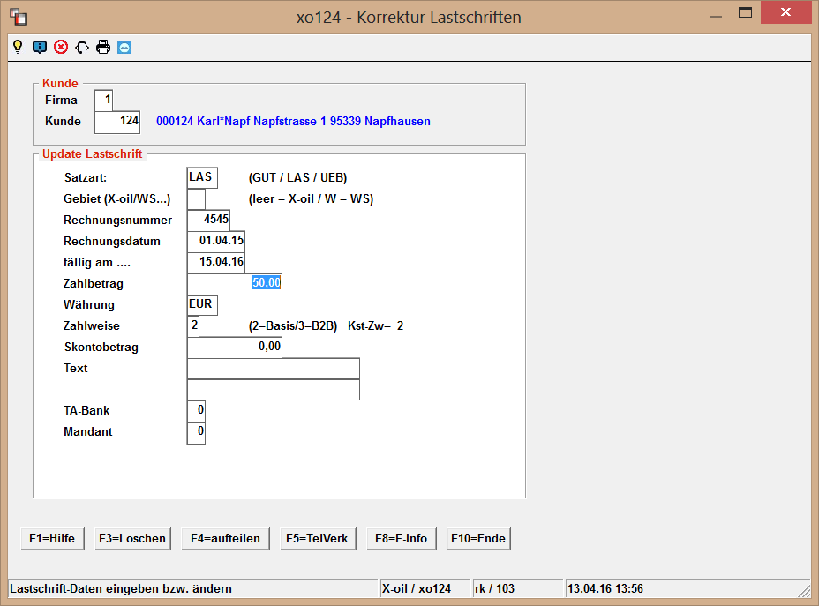
Anwendertagung 2016
Lastschriften in X-oil aufteilen / duplizieren

Slide 4
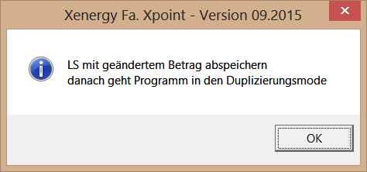
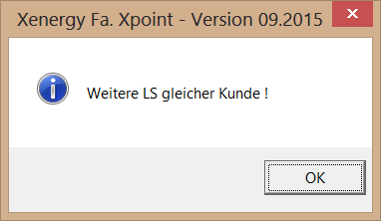
Anwendertagung 2016
Lastschriften in X-oil aufteilen / duplizieren

Slide 5
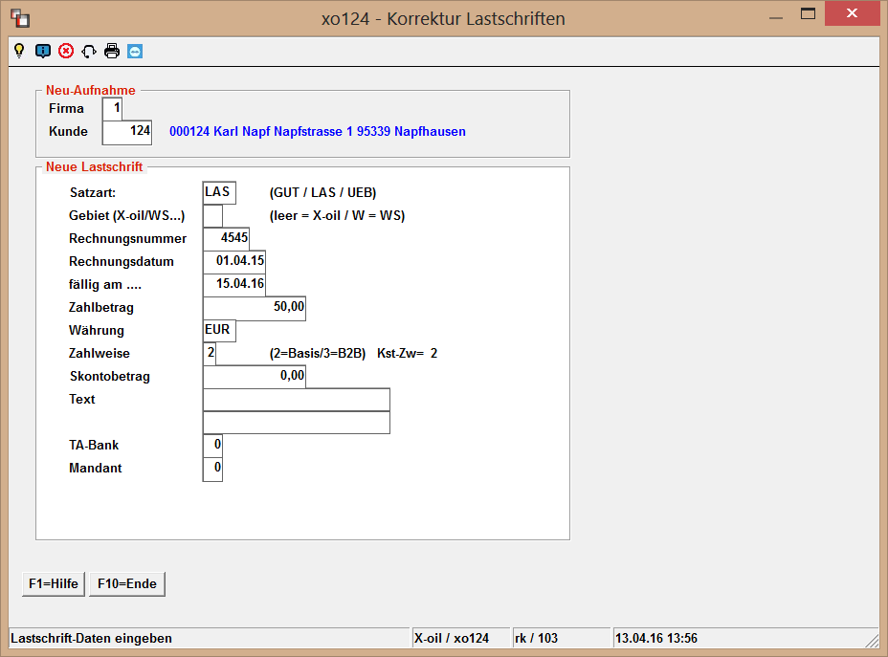
Anwendertagung 2016
Lastschriften in X-oil aufteilen / duplizieren

Slide 6
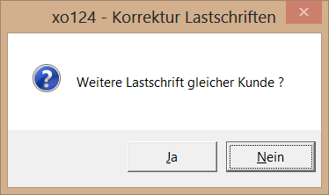
Anwendertagung 2016
Lastschriften in X-oil aufteilen / duplizieren

Slide 7
Anwendertagung 2016
Danke für Ihre Aufmerksamkeit

